Slide 1
Augsnes un mēslošanas līdzekļu joma
Lauris Leitāns
Agroķīmijas departamenta direktors
Notes:
Pamainījis nosaukumu, jo direktīva pieņemta

Slide 2
Mēslošanas līdzekļi

Slide 3
Mēslošanas līdzekļu lietošana
¼ daļa no sūdzībām par ML lietošanu ir pamatotas.
Biežākie pārkāpumi ir:
izkliede pa sniegu klātu augsni;
ML neiestrādāšana;
maksimālās N normas pārsniegšana.
2026. gadā lielāks uzsvars uz skaidrojumiem un izglītošanu par prasībām.

Slide 4
Mēslošanas līdzekļu aprite
Grozījumi MK 01.09.2015. noteikumos Nr. 506 "Mēslošanas līdzekļu un substrātu identifikācijas, kvalitātes atbilstības novērtēšanas un tirdzniecības noteikumi" – atvieglojumi:
mēslošanas līdzekļu reģistrācijai;
jaunu, netipisku produktu reģistrācijai;
ātrāks un vienkāršāks bioloģiskajā lauksaimniecībā izmantojamo mēslošanas līdzekļu novērtējums;
atvieglotas prasības augu augšanas veicinātājiem un mikrobioloģiskajiem preparātiem.

Slide 5
Mēslošanas līdzekļu apjomi
ES – Lietuva, Nīderlande, Beļģija, Vācija, Somija. Ārpus ES – Uzbekistāna, Maroka, Ķīna.
Notes:
2020, 2021 vēsturiski lielākie, tuvojamies tiem.
2022 Krievijas agresija Ukrainā
Laikapstākļu ietekme uz substrātiem

Slide 6
Mēslošanas līdzekļu aprite uzraudzība
2025. gadā 25 % nekvalitatīvi, 8 % bīstami
Nekvalitatīvi produkti– iekšā nav tas, kam jābūt, vai tik, cik jābūt. Maldina patērētāju, kaitē videi.
Bīstami produkti – satur nevēlamos piemaisījumus (smagie metāli, slimību izraisošās baktērijas)
Notes:
SPKC leģioneloze

Slide 7
Augsne

Slide 8
Augsnes analīzes

Slide 9
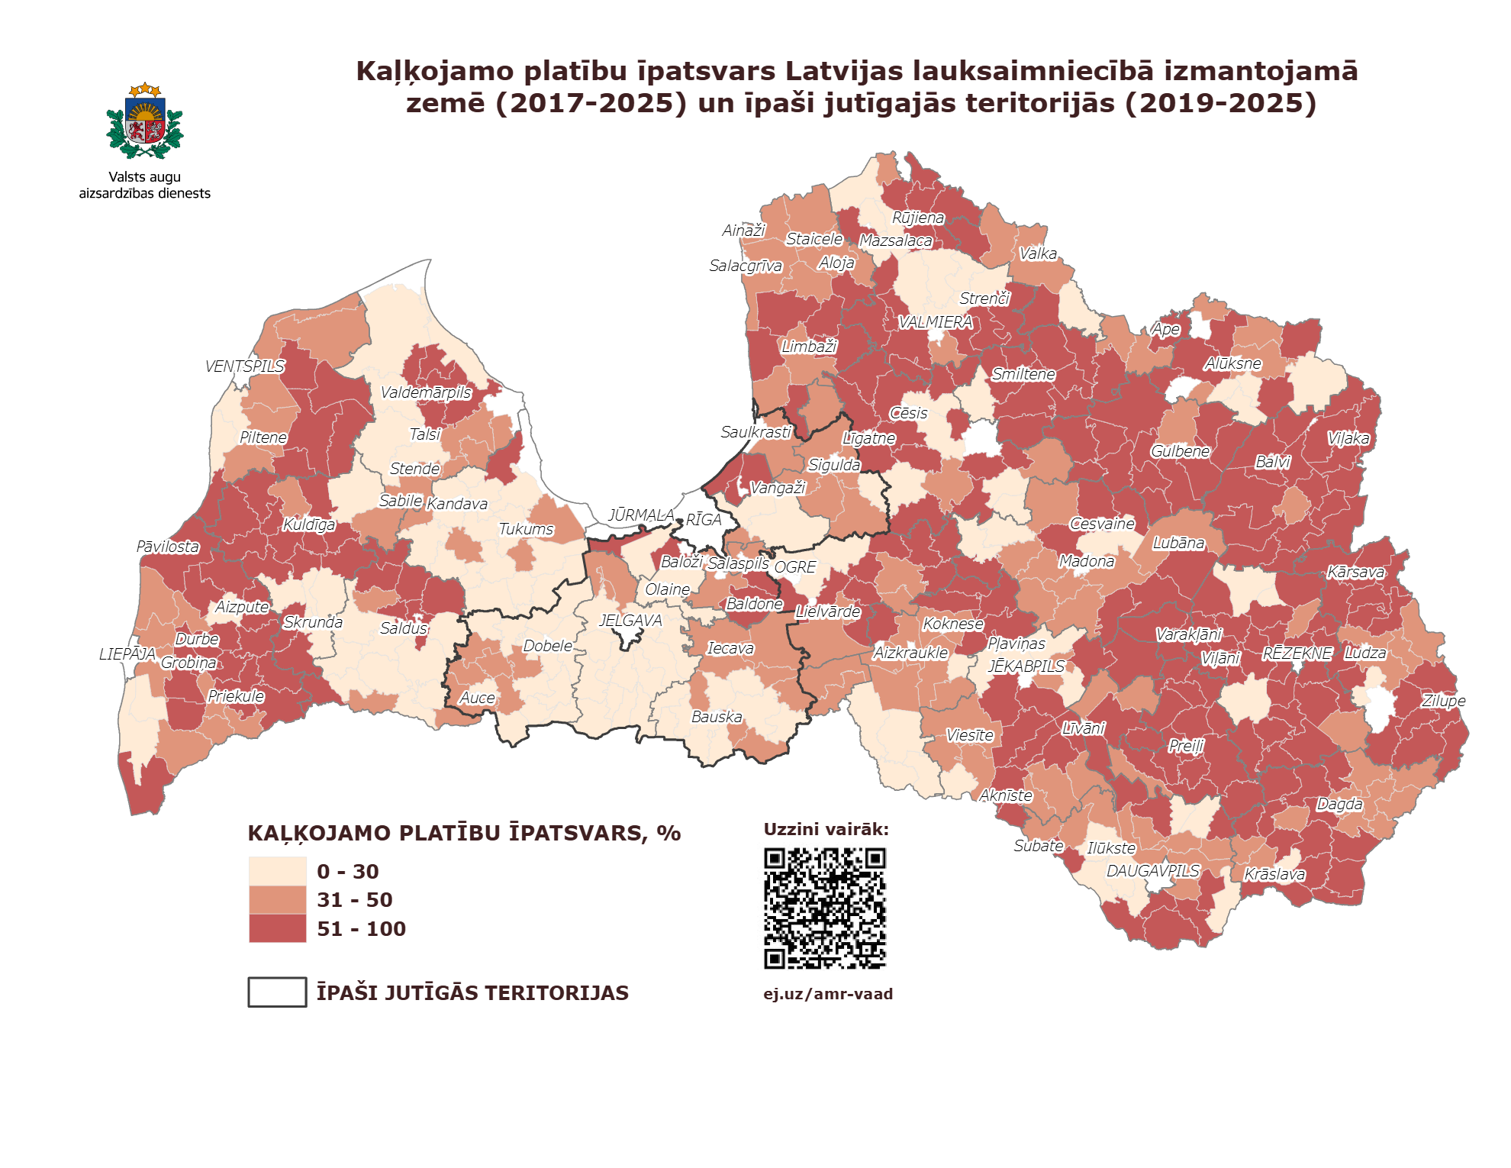
Notes:
VAAD ir apkopojis datus par trešdaļu (35) % no koptā LIZ.
Kartē redzamas kaļķojamās augsnes. Latvijā 42 % no augsnēm ir skābas un tām nepieciešama augsnes kaļķošana. Skābās augsnes ir izteiktas visā Latvijas teritorijā izņemot Zemgali.
Vairāk kartes un skaidrojumi par augsnes stāvokli pieejami VAAD mājaslapā, noskenējot QR kodu.

Slide 10
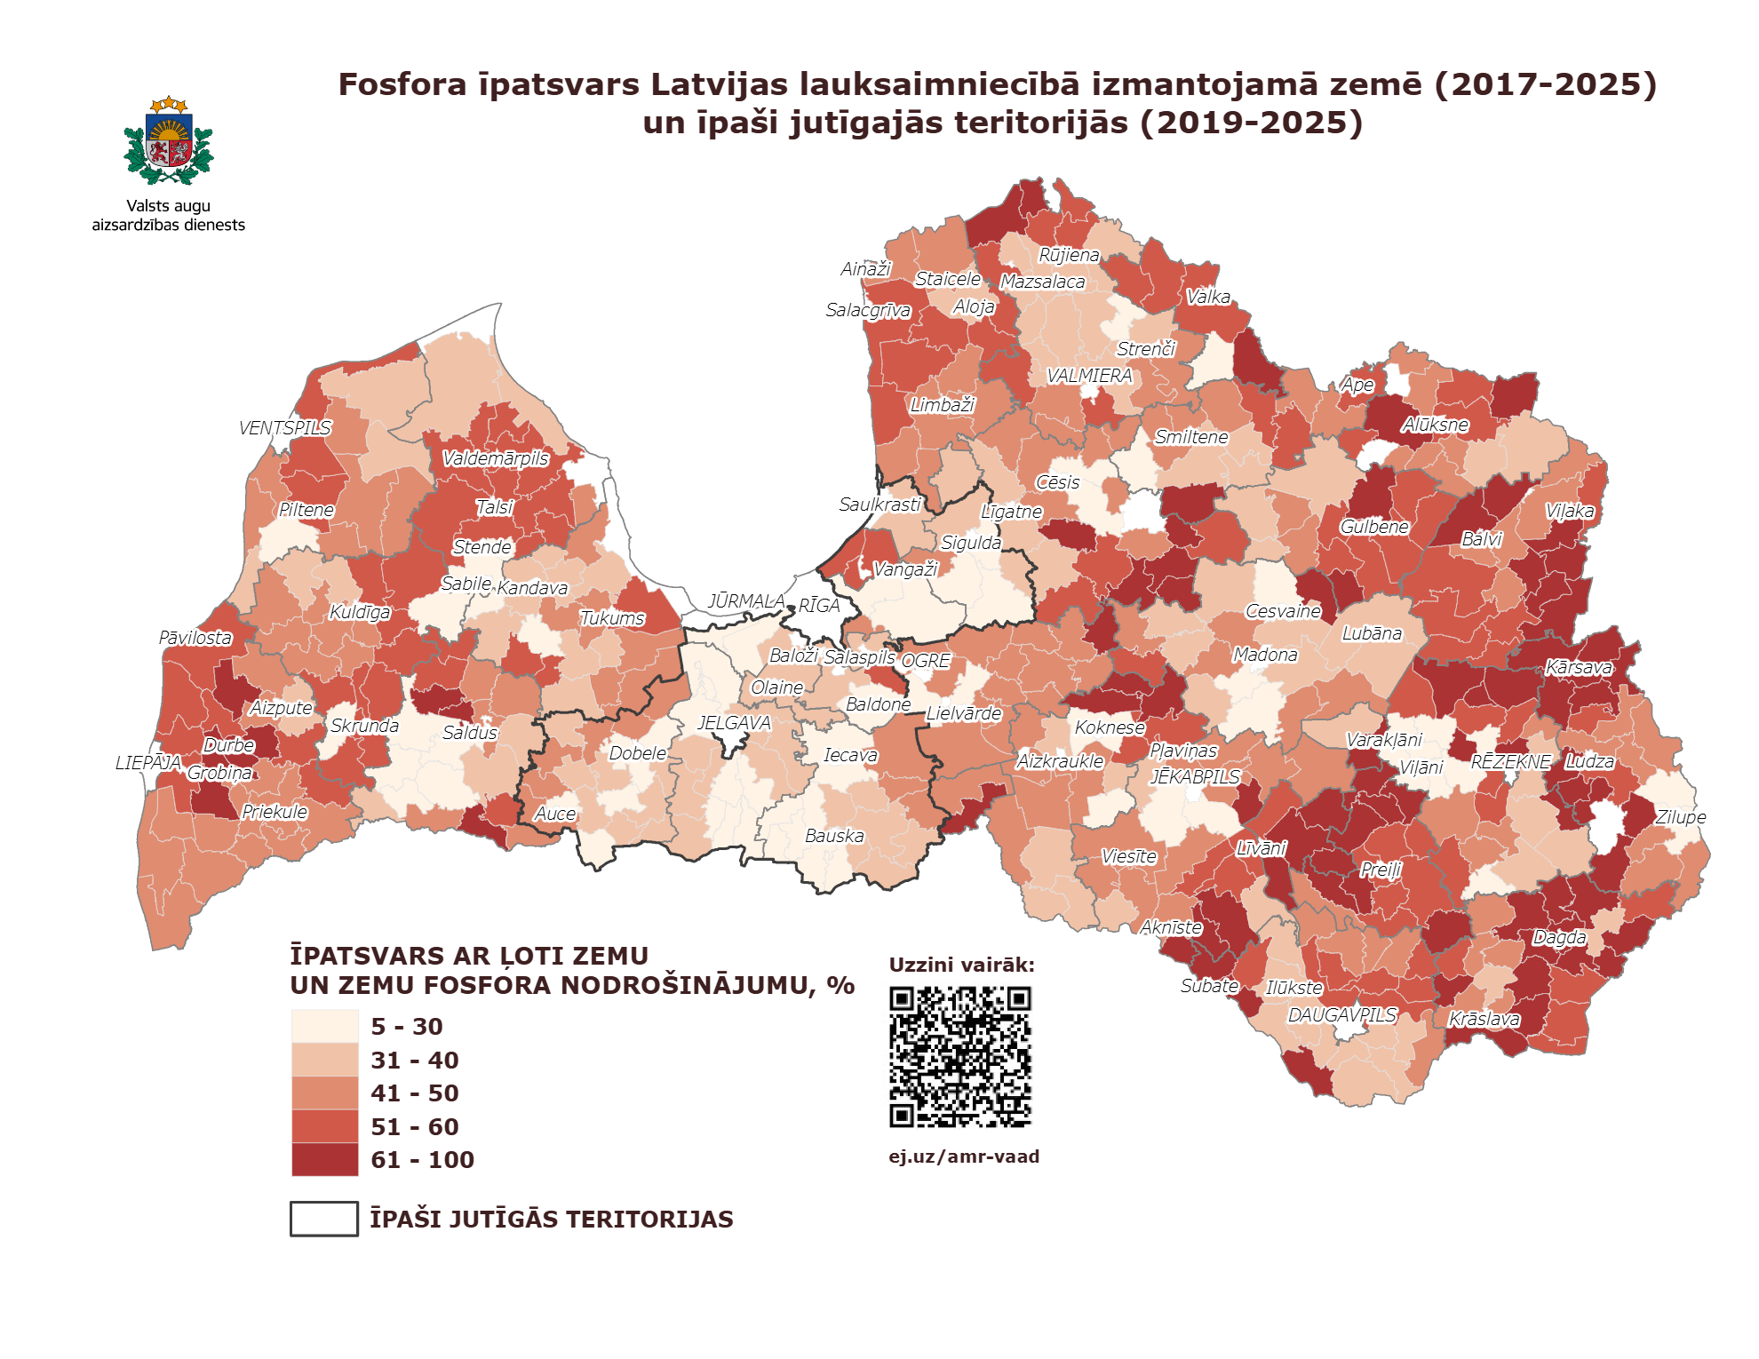
Notes:
Lielā daļā no Latvijas lauksaimniecības augsnēm trūkst fosfors. 42% no augsnēm ir ar zemu fosfora nodrošinājumu. Īpaši jutīgajās teritorijās ir pretēja problēma un pat 8 % no augsnēm ir uzskatāmas piesārņotas ar fosforu, kas var radīt kaitējumu videi.
Vairāk kartes un skaidrojumi par augsnes stāvokli pieejami VAAD mājaslapā, noskenējot QR kodu.

Slide 11
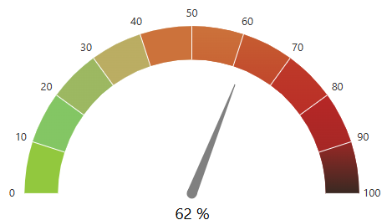
Augsnes monitoringa un noturības direktīva
62% no augsnēm ES ir degradētas.
Degradēto augšņu izmaksas 24,4 bil. EUR gadā.
2025. gada 12. novembrī pieņemta Eiropas Parlamenta un Padomes direktīva 2025/2360 par augsnes monitoringu un noturību
Direktīvas mērķis ir izveidot stabilu un saskanīgu augsnes monitoringa satvaru visām augsnēm visā Savienībā, samazināt augsnes piesārņojumu līdz līmeņiem, kas vairs nebūtu uzskatāmi par kaitīgiem cilvēka veselībai un videi, pastāvīgi uzlabot augsnes veselību Savienībā, saglabāt veselīgu augsnes stāvokli un novērst un risināt visus augsnes degradācijas aspektus, lai līdz 2050. gadam panāktu veselīgas augsnes
Notes:
Problēmas ar augsnes stāvokli nav izteiktas tikai Latvijā, bet visā Eiropā. 62% no augsnēm ir degradētas, kas katru gadu Eiropai rada milzīgus zaudējumu - lauksaimniecībai tās lielākoties ir neiegūtās ražas augsnes auglības zuduma dēļ.
Pagājušogad pieņemta jauna Eiropas Savienības direktīva par augsnes monitoringu un noturību. Tā neuzliek nekādus pienākumus lauksaimniekiem un zemes īpašniekiem, bet tikai valstij – veikt augsnes monitoringu, iegūt datus par tās stāvokli un izglītot un informēt sabiedrību. Līdzīgi kā ar iepriekšējos slaidos rādītajām kartēm, bet par daudz vairāk radītājiem un īpašībām, piemērām, sablīvēšanās, erozija, problēmas ar hidroloģiskajām īpašībām.

Slide 12
Agroķīmijas laboratorijas pakalpojumi
Jaunie:
Granulometriskais sastāvs
Elektrovadītspēja
Kopējais, organiskais, neorganiskais ogleklis
Kopējais slāpeklis
Iespēja sagatavot rekomendācijas no laboratorijas analīzēm
Nākotnē:
Tuvās infrasarkanās gaismas (NIR) spektroskopija
Smagie metāli
Hidroloģiskās īpašības

Slide 13
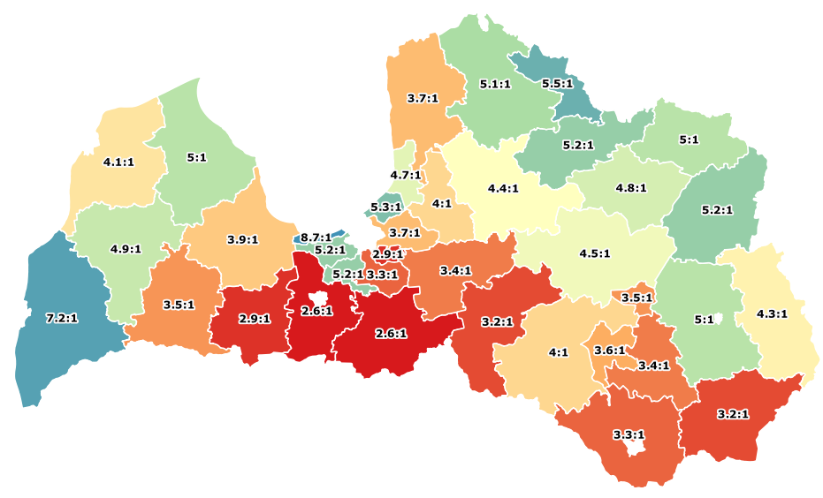
Augsnes Ca:Mg attiecība

Slide 14
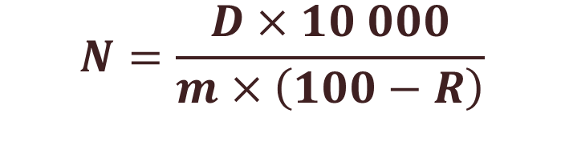
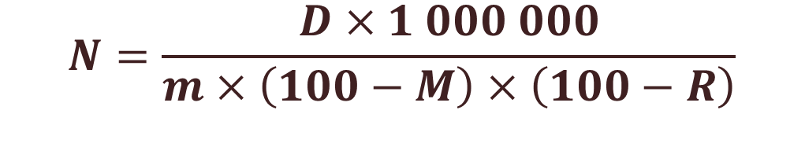
Kā jārēķina kaļķošanas norma?
$$N=\frac{D×1 000 000}{m×\left(100−M\right)×\left(100−R\right)}$$
$$N=\frac{D×10 000}{m×\left(100−R\right)}$$
N – kaļķošanas materiāla norma, t ha⁻¹
D – ieteiktā CaCO₃ norma, t ha⁻¹
m – neitralizācijas spēja izteikta kā CaCO₃ ekvivalents, %
M – kaļķošanas materiāla mitrums, %
R – rupjo daļiņu (> 1 mm) saturs kaļķošanas materiālā, %

Slide 15
Paldies par uzmanību! Jautājumi?
lauris.leitans@vaad.gov.lv
26530622
www.vaad.gov.lv
facebook.com/VAADLatvija

